Slide 1



Aula 6 – Treino, Validação e Teste
Yuri Crotti

Slide 2

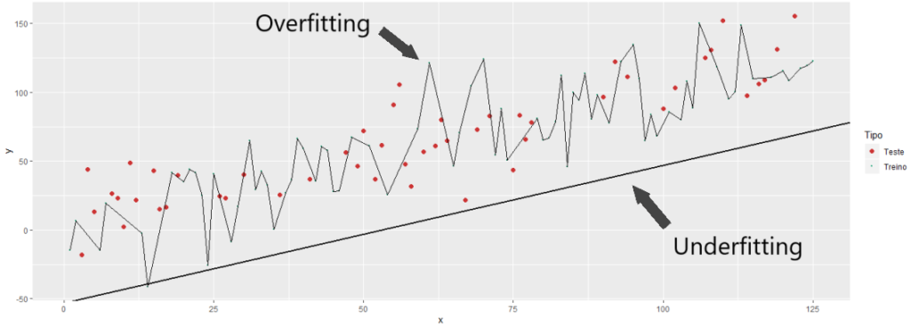

Conceitos de Overfitting e Underfitting
Underfitting e Overfitting são dois termos extremamente importantes no ramo do machine learning.

Slide 3
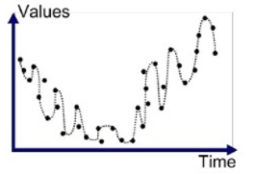
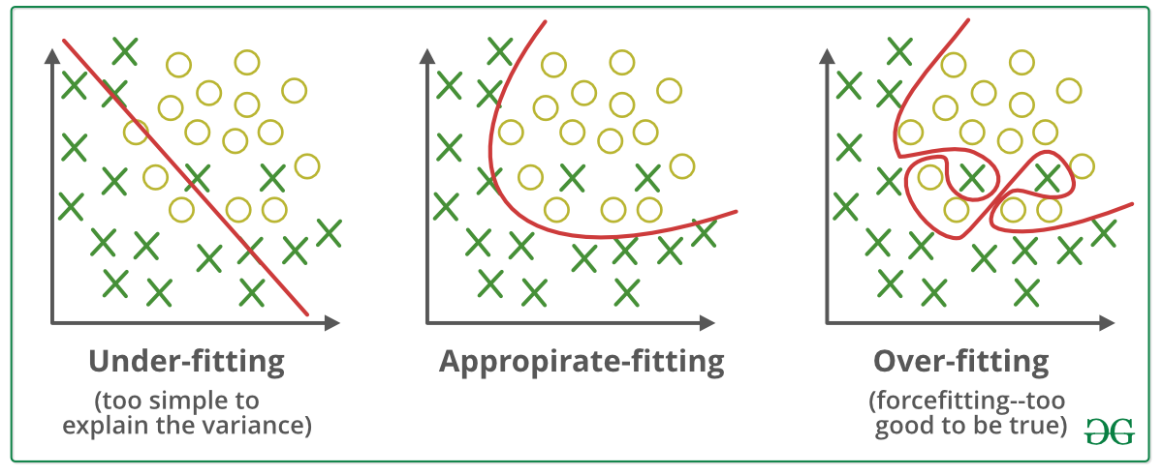
Ocorrência de Overfitting
Um cenário de overfitting ocorre quando, nos dados de treino, o modelo tem um desempenho excelente, porém quando utilizamos os dados de teste o resultado é ruim.
É comum ouvirmos que neste cenário o modelo treinado não tem capacidade de generalização.
Notes:
Podemos entender que, neste caso, o modelo aprendeu tão bem as relações existentes no treino, que acabou apenas decorando o que deveria ser feito, e ao receber as informações das variáveis preditoras nos dados de teste, o modelo tenta aplicar as mesmas regras decoradas, porém com dados diferentes esta regra não tem validade, e o desempenho é afetado.

Slide 4
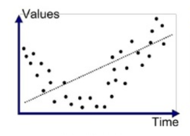
Ocorrência de Underfittig
Neste cenário o desempenho do modelo já é ruim no próprio treinamento.
O modelo não consegue encontrar relações entre as variáveis e o teste nem precisa acontecer. Este modelo já pode ser descartado, pois não terá utilidade.
Notes:
Podemos entender que, neste caso, o modelo aprendeu tão bem as relações existentes no treino, que acabou apenas decorando o que deveria ser feito, e ao receber as informações das variáveis preditoras nos dados de teste, o modelo tenta aplicar as mesmas regras decoradas, porém com dados diferentes esta regra não tem validade, e o desempenho é afetado.

Slide 5
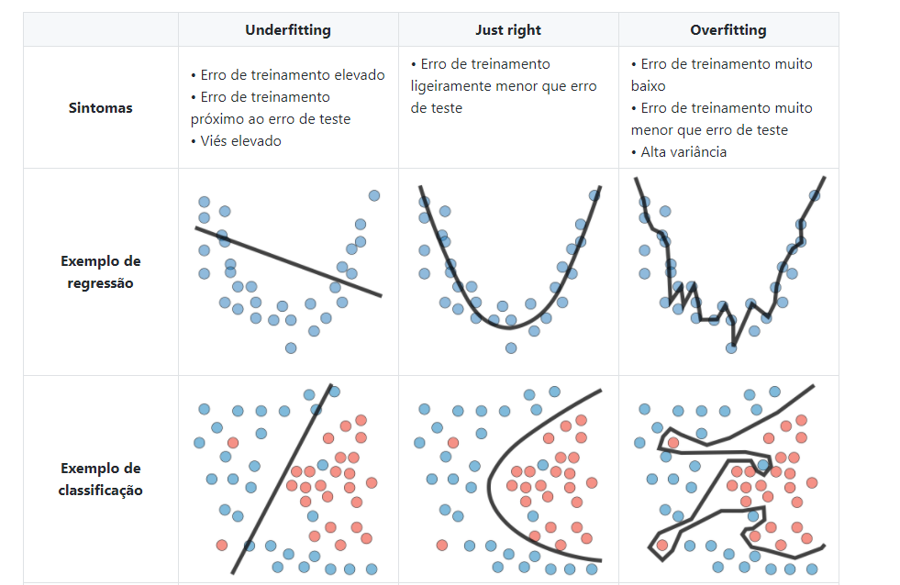
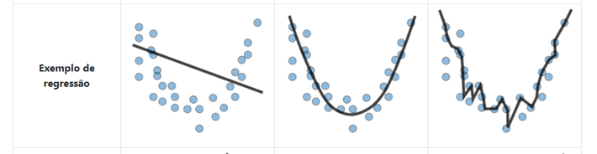
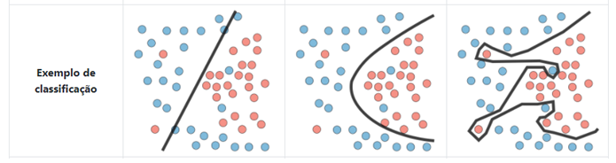
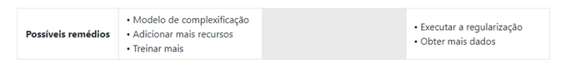
Underfitting e Overfitting

Slide 6
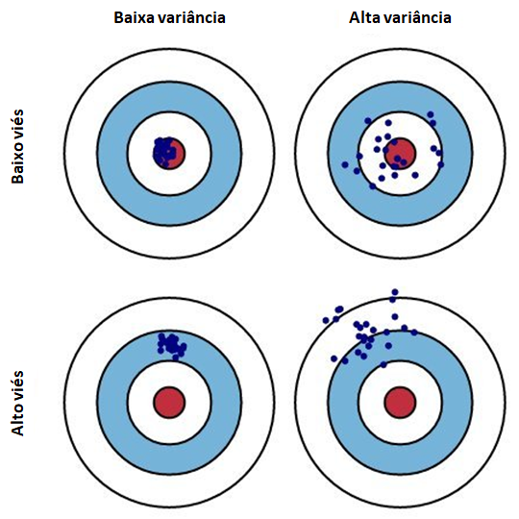
Viés e Variância
Em poucas palavras, quando você está procurando um modelo perfeito para explicar seus dados, está buscando equilíbrio entre o viés (bias) e variância (variance).
Balanço viés/variância: Quanto mais simples o modelo, maior o viés e, quanto mais complexo o modelo, maior a variância.
Notes:
Um dos desafios na hora de criar um modelo é tentar encontrar um equilíbrio entre o quão bom nosso modelo é para explicar o passado e o quão bom ele é para explicar o futuro.
No limite queremos criar um modelo que capture toda informação relevante do passado para criar uma boa generalização para o futuro.

Slide 7
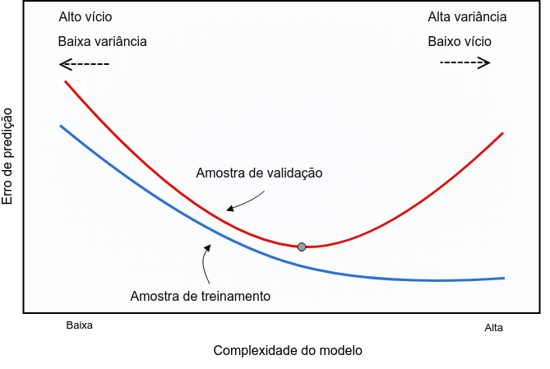
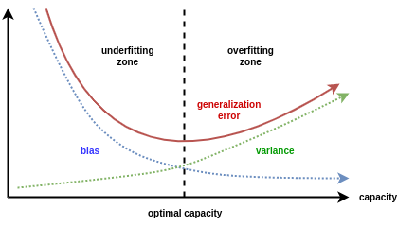
Curva de Aprendizado

Slide 8
Validação Cruzada (Cross Validation)
Validação cruzada é uma técnica para avaliar modelos de ML por meio de treinamento de vários modelos de ML em subconjuntos de dados de entrada disponíveis e avaliação deles no subconjunto complementar dos dados.
O objetivo da validação cruzada é definir um conjunto de dados para "testar" o modelo na fase de treinamento (ou seja, o conjunto de validação), a fim de limitar problemas como overfitting, dar uma visão de como o modelo irá generalizar para um conjunto de dados independente
Método Houldout
K-fold
Leave One Out
Leave P Out
SuffleSplit
TimeSeries Split

Slide 9
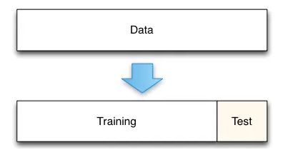
Método de validação Holdout
Este método consiste em dividir o conjunto total de dados em dois subconjuntos mutuamente exclusivos, um para treinamento (estimação dos parâmetros) e outro para teste (validação).
Normalmente se divide em uma proporção 70/30, onde o 70 representa 70% do seu conjunto de dados, que por sua vez será usado para treinar seu modelo e 30 os 30% restantes para testar sua performance.

Slide 10
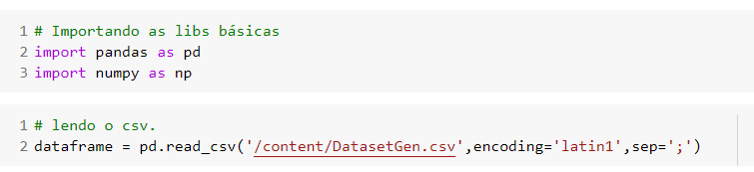
Praticando Machine Learning

Slide 11
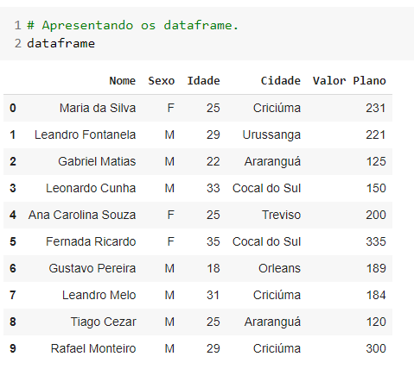
Praticando Machine Learning

Slide 12
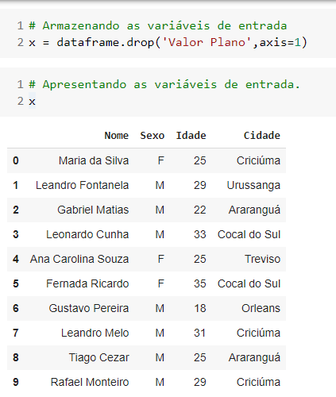
Praticando Machine Learning

Slide 13
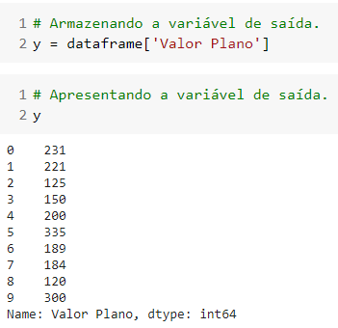
Praticando Machine Learning

Slide 14
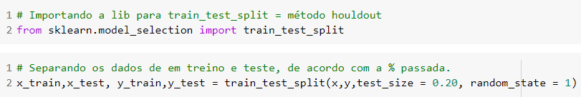
Praticando Método Holdout (Train Test Split)

Slide 15
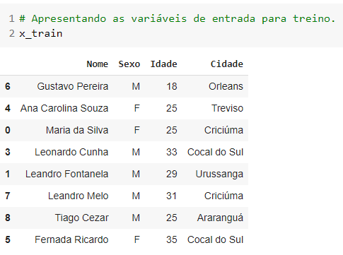
Praticando Método Holdout (Train Test Split)

Slide 16
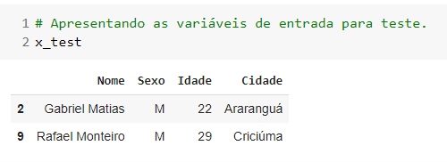
Praticando Método Holdout (Train Test Split)

Slide 17
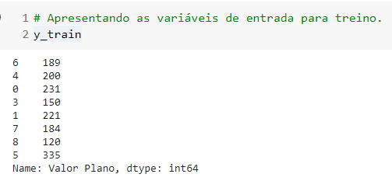
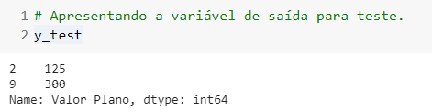
Praticando Método Holdout (Train Test Split)

Slide 18
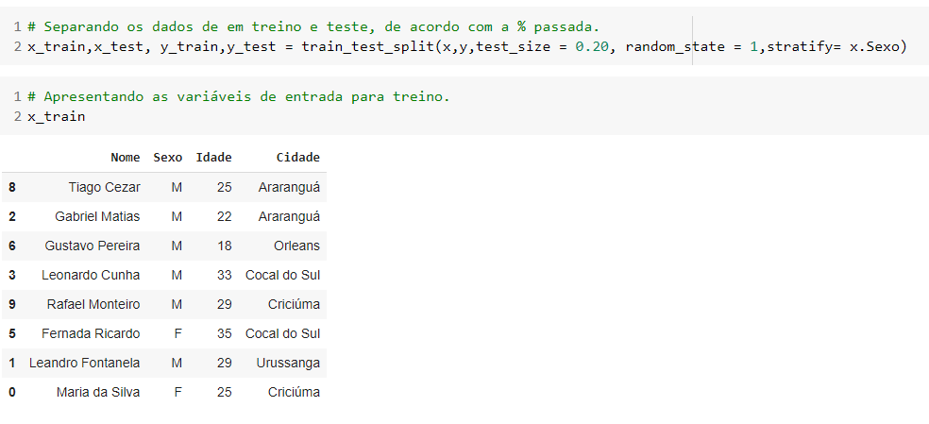
Praticando Método Holdout (Train Test Split)

Slide 19
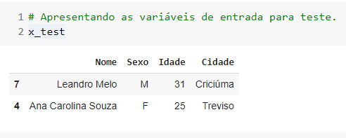
Praticando Método Holdout (Train Test Split)

Slide 20
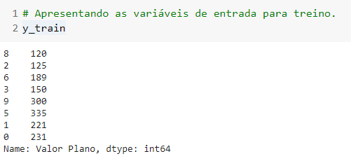
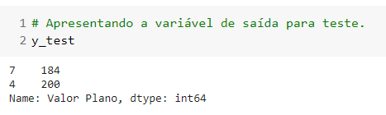
Praticando Método Holdout (Train Test Split)

Slide 21
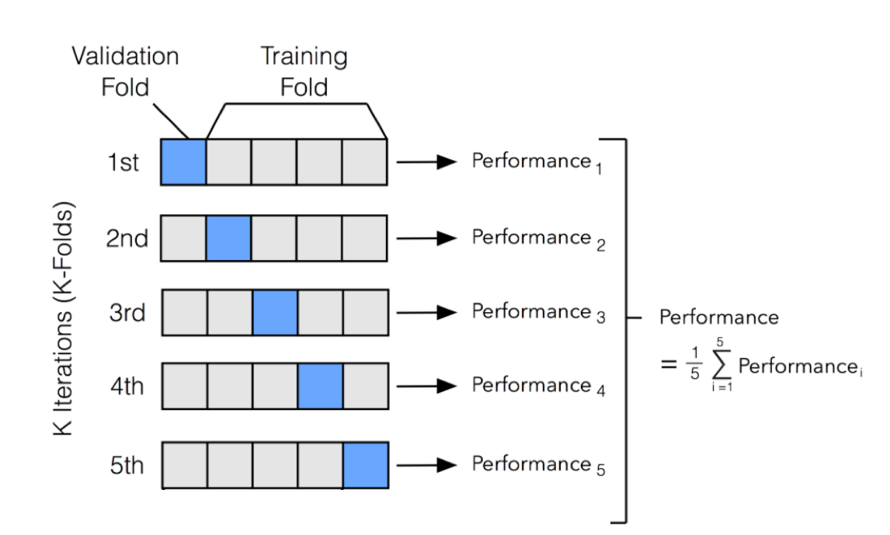
Método de validação K-Fold
K-fold é o método de cross-validation mais conhecido e utilizado. O método consiste em dividir o dataset em k partes, usando k-1 partes para treino e a parte remanescente para teste, fazendo isso k vezes.

Slide 22
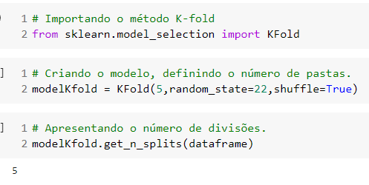
Praticando o método K-Fold

Slide 23
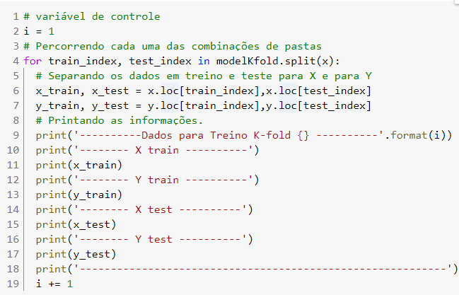
Praticando o método K-Fold

Slide 24
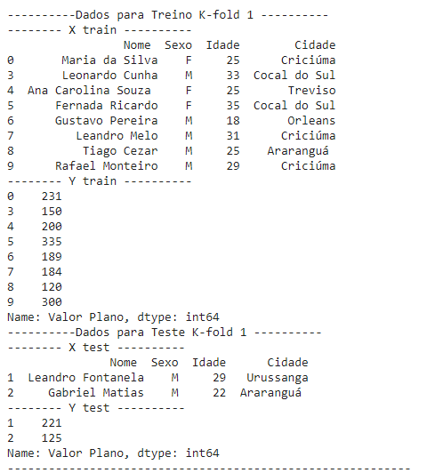
Praticando o método K-Fold
Treinar modelo 1
Avaliar Modelo 1
Armazenar métricas

Slide 25
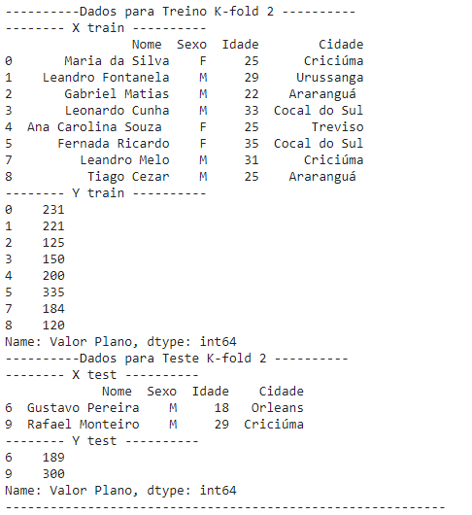
Praticando o método K-Fold
Treinar modelo 2
Avaliar Modelo 2
Armazenar métricas

Slide 26
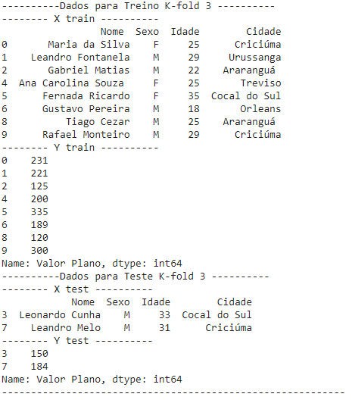
Praticando o método K-Fold
Treinar modelo 3
Avaliar Modelo 3
Armazenar métricas

Slide 27
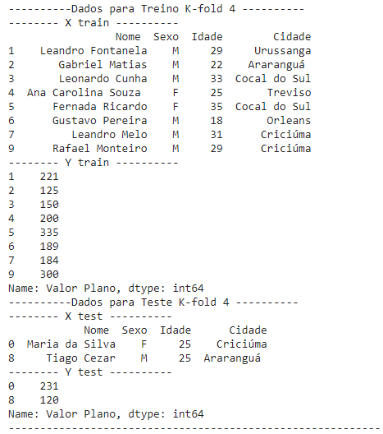
Praticando o método K-Fold
Treinar modelo 4
Avaliar Modelo 4
Armazenar métricas

Slide 28
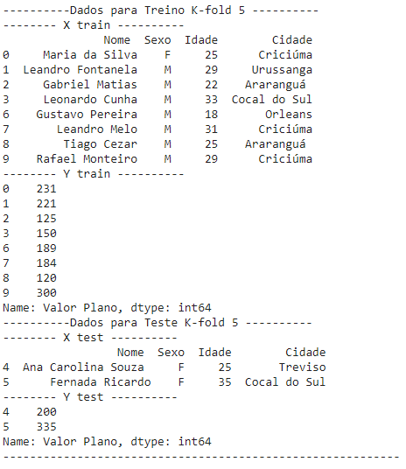
Praticando o método K-Fold
Treinar modelo 5
Avaliar Modelo 5
Armazenar métricas

Slide 29
Praticando o método K-Fold
Métricas Modelo 1
Métricas Modelo 2
Métricas Modelo 3
Métricas Modelo 4
Métricas Modelo 5
Performance Final =
Número de Pastas ( K do K-fold)

Slide 30
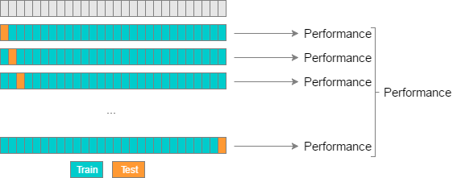
Método de validação Leave One
É um caso específico do k-fold, com k igual ao número total de dados N. Nesta abordagem são realizados N cálculos de erro, um para cada dado.

Slide 31
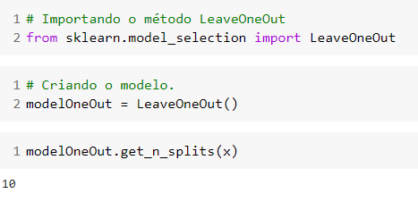
Praticando o método Leave One Out

Slide 32
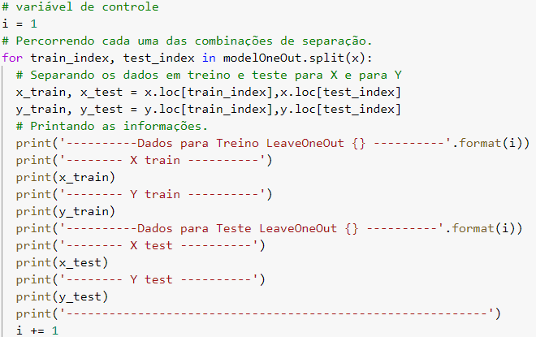
Praticando o método Leave One Out

Slide 33
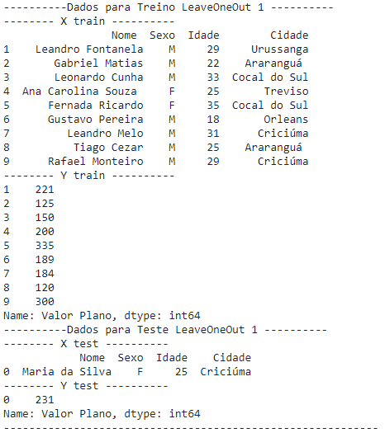
Praticando o método Leave One Out

Slide 34
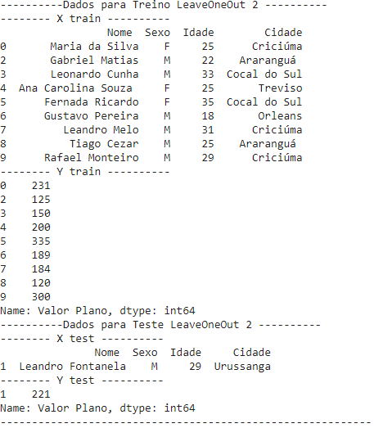
Praticando o método Leave One Out

Slide 35
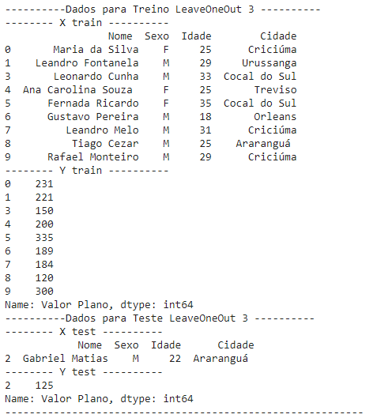
Praticando o método Leave One Out

Slide 36
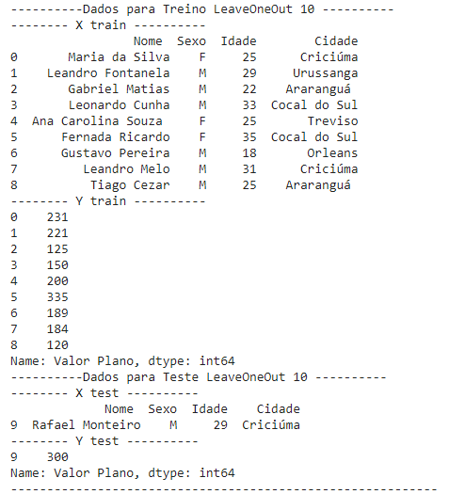
Praticando o método Leave One Out

Slide 37
Praticando o método Leave One Out
Métricas Modelo 10 (número de instâncias)
Métricas Modelo 1
Métricas Modelo 2
Métricas Modelo 3
Métricas Modelo ...
Performance Final =
Número de instâncias

Slide 38
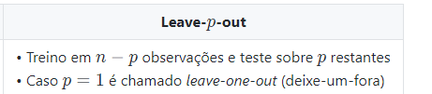
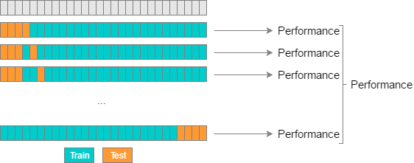
Método de validação Leave P Out

Slide 39
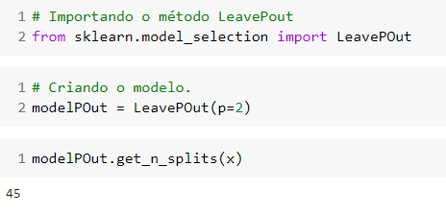
Praticando o método Leave P Out

Slide 40
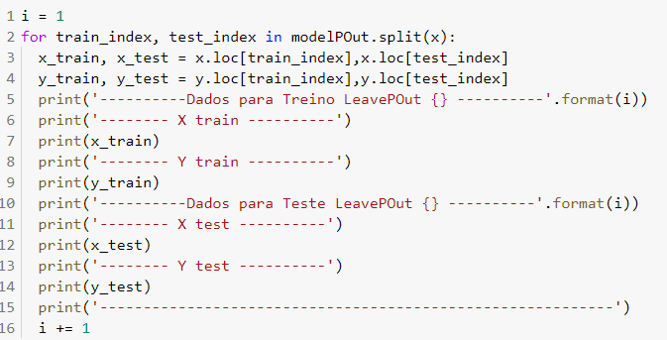
Praticando o método Leave P Out

Slide 41
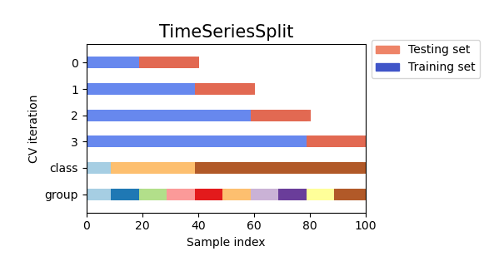
Método de validação Time Series
Fornece índices de treinamento/teste para dividir amostras de dados de série temporal que são observadas em intervalos de tempo fixos, em conjuntos de treinamento/teste. Em cada divisão, os índices de teste devem ser maiores do que antes e, portanto, embaralhar no validador cruzado é inadequado.

Slide 42
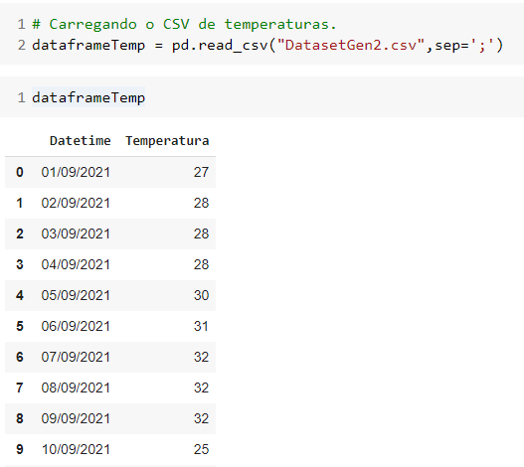
Praticando o método Time Series Split

Slide 43
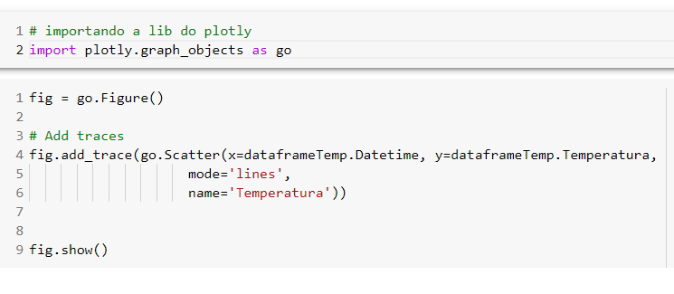
Praticando o método Time Series Split

Slide 44
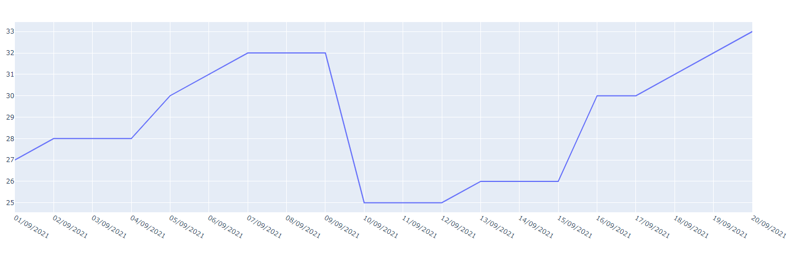
Praticando o método Time Series Split

Slide 45
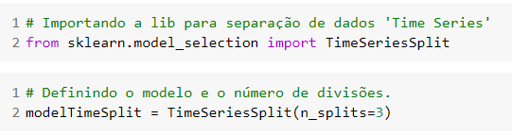
Praticando o método Time Series Split

Slide 46
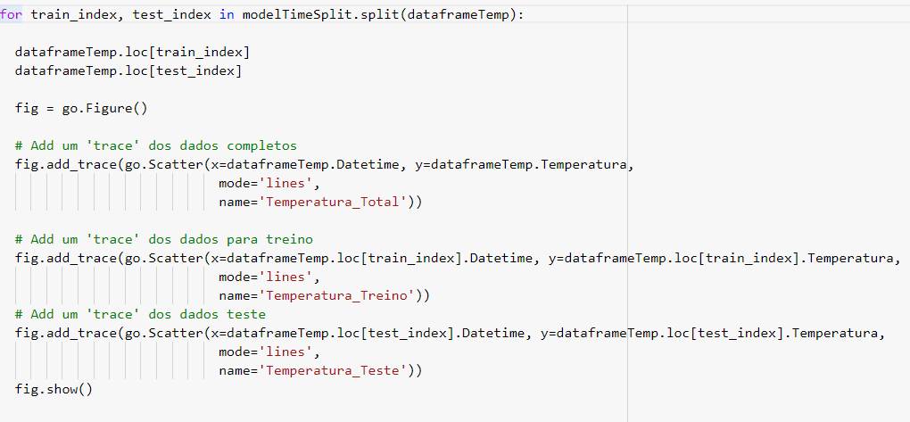
Praticando o método Time Series Split

Slide 47

Praticando o método Time Series Split

Slide 48

Praticando o método Time Series Split

Slide 49

Praticando o método Time Series Split

Slide 50
Aula 6 – Treino, Validação e Teste
Yuri Crotti

